Slide 1
Ядовитые растения Нижегородской области
Климкина Елена Евгеньевна,
учитель начальных классов
МОУ СОШ №11
г.Саров Нижегородской области

Slide 2
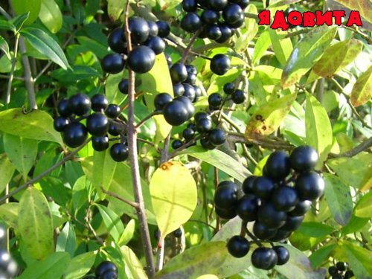
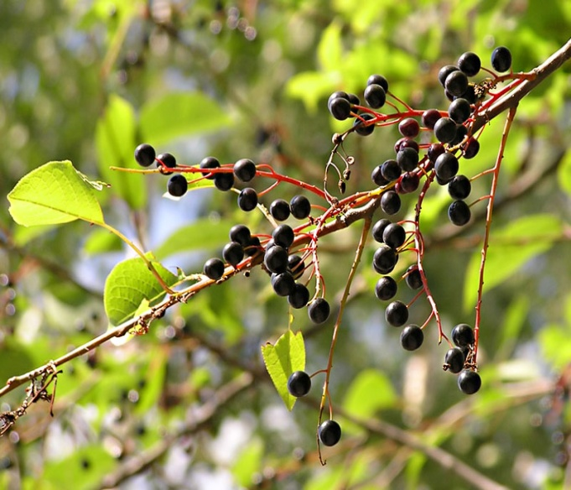
Бирючина (волчьи ягоды)-
кустарник, похожий на сирень своими белыми душистыми цветками.
Ягоды бирючины похожи на черную смородину или на ягоды черемухи.

Slide 3
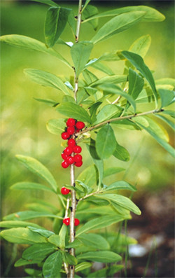
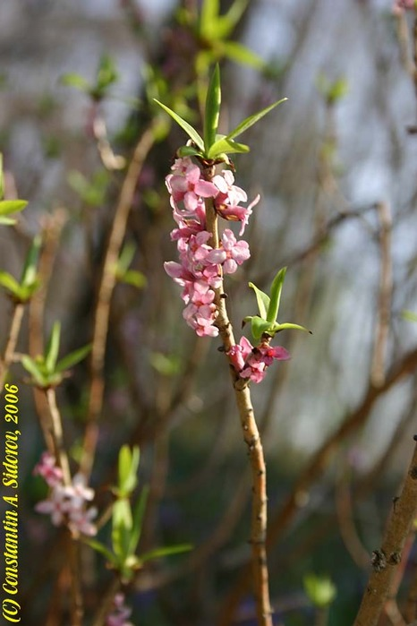
Волчье лыко
(волчеягодник)
облепиха
Красивые цветки и красные аппетитные ягоды очень привлекательны. Но все растение пропитано ядом. При соприкосновении с корой образуются волдыри и язвы. Растение похоже на облепиху, так как цветы и ягоды появляются на самом стебле.

Slide 4
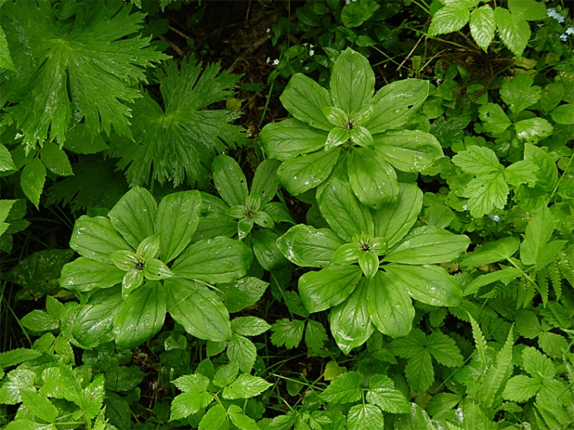
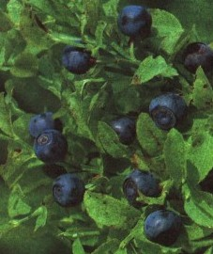
Вороний глаз
Его единственная ягода черного цвета, похожа на глаз вороны. Животные обходят вороний глаз стороной. Никогда не срывай и не бери его в рот.
Очень похож на чернику

Slide 5
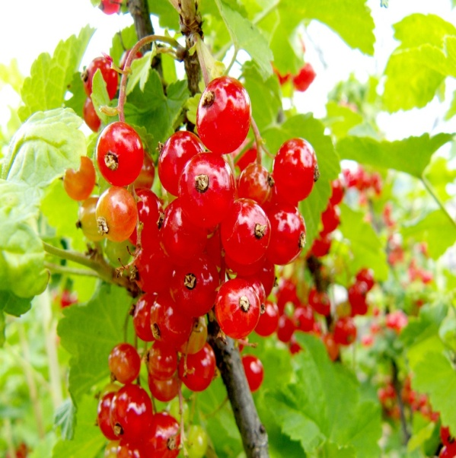
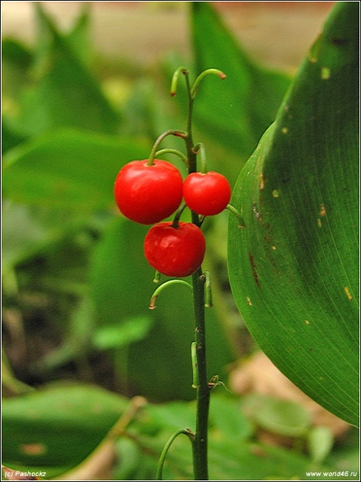
Ландыш
Все
растение ядовито, но из его листьев , цветков, семян делают лекарства.
Плод ландыша-круглая оранжево-красная ягода.
Не спутай эти ягоды со смородиной !

Slide 6
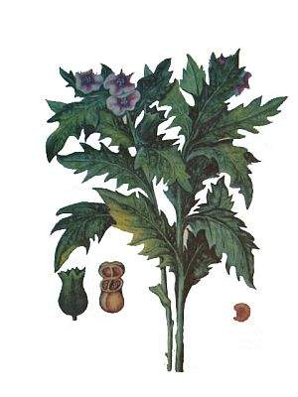
Белену еще называют «око дьявола», «дурь-травой», «собачий мак». Встречается по оврагам, пустырям, вдоль дорог. Имеет неприятный запах.
белена

Slide 7
Используемые ресурсы:
http://molbiol.ru/forums/index.php?showtopic=80370 http://www.darlesa.ru/yyagoda/169-biryuchina.html | бирючина
http://mediczona.ru/chernaja-smorodina-kladez-vitaminov.html | черная смородина
http://narmed.ru/travnik/gastro/ponos/cheremuha/ | черемуха
http://www.med39.ru/fito/daphne.html | волчье лыко
http://www.medrezept.ru/travi/1790-oblepixa-krushinovidnaya.html | облепиха
http://www.darlesa.ru/yyagoda/170-voronij-glaz.html | вороний глаз
http://pohudeyka-ru.ru/polezniye-produkti/92-lekarstvennye-travy.-lechenie-travami..html | черника
http://www.med-rast.ru/rasteniya/landysh_majskij | ландыш
http://www.supersadovnik.ru/article_plant.aspx?id=1000676 | красная смородина
http://trava-myrava.ru/dikorastyshie/yadovitietravi/belena.html | белена

